Slide 1

Jenkins 使用分享
Author：jason
Date：2018/05/04

Slide 2

简介
Jenkins前身是Hudson(Sun开发)，2010年从Hudson分支出来。由于Sun被Oracle收购，并拥有Hudson的商标所有权。2011年1月11日，“Hudson”改名为“Jenkins”，分支出来的Jenkins免费且开源，而Hudson用于商业用途，二者都在继续开发中。
Jenkins是一款流行的开源持续集成(Continuous Integration)工具，广泛用于项目开发，具有自动化构建、测试和部署等功能。无需人工干预，减少重复过程以节省时间、费用和工作量。具有易安装、易配置、跨平台、支持安装多种第三方插件等特点。

Slide 3
1
持续集成／部署
2
Jenkins 安装
目录
CONTENTS
3
Jenkins配置
4
插件安装
5
使用案例／回滚

Slide 4
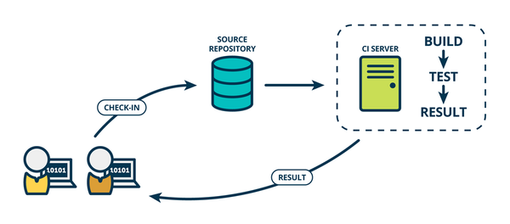
1.1 持续集成(Continuous Integration)
持续集成是一种软件开发实践，即团队开发成员经常集成他们的工作，团队每个成员每天集成一次或多次，也就意味着每天可能会发生多次集成。每次集成都通过自动化的构建（包括编译，发布，自动化测试）来验证，从而尽早地发现集成错误。保证产品快速迭代，同时还能保持高质量
优点：
快速发现问题，并作出响应；
最大限度地减少风险，降低修复错误代码的成本；
将重复性的手工流程自动化，让工程师更加专注于代码；
保持频繁部署，快速生成可部署的软件；
提高项目的能见度，方便团队成员了解项目的进度和成熟度；
增强开发人员对软件产品的信心，帮助建立更好的工程师文化

Slide 5
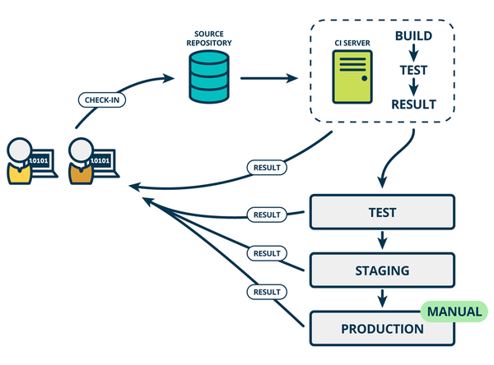
1.2 持续交付 (Continuous Delivery)
优点：
快速发布。能够应对业务需求，并更快地实现软件价值。
编码->测试->上线->交付的频繁迭代周期缩短，同时获得迅速反馈；
高质量的软件发布标准。整个交付过程标准化、可重复、可靠，
整个交付过程进度可视化，方便团队人员了解项目成熟度；
更先进的团队协作方式。从需求分析、产品的用户体验到交互 设计、开发、测试、运维等角色密切协作，相比于传统的瀑布式软件团队，更少浪费。
持续交付在持续集成的基础上，将集成后的代码部署到更贴近真实运行环境的「类生产环境」（production-like environments）中。持续交付优先于整个产品生命周期的软件部署，建立在高水平自动化持续集成之上。

Slide 6
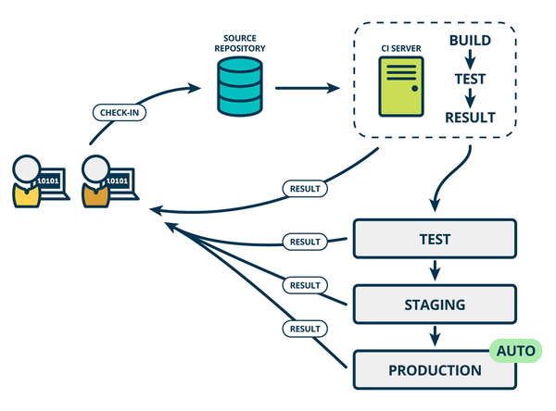
1.3 持续集成(Continuous Integration)
持续部署是指当交付的代码通过评审之后，自动部署到生产环境中。持续部署是持续交付的最高阶段。这意味着，所有通过了一系列的自动化测试的改动都将自动部署到生产环境。它也可以被称为“Continuous Release”
实际上，产品在从需求到部署的过程中，会经历若干种不同的环境，例如QA环境、各种自动化测试运行环境、生产环境等。这些环境的搭建、配置、管理，产品在不同环境中的具体部署，状况是比较非常复杂的，从头到尾地全自动持续部署的确困难。那么，如果能做到持续交付，保证代码在模拟环境没问题，也就基本成功完成了

Slide 7
2.1 Jenkins安装
Red Hat/Fedora/CentOS:
wget -O /etc/yum.repos.d/jenkins.repo https://pkg.jenkins.io/redhat-stable/jenkins.repo
rpm --import https://pkg.jenkins.io/redhat-stable/jenkins.io.key
yum install jenkins -y
Ubuntu/Debian
wget -q -O - https://pkg.jenkins.io/debian-stable/jenkins.io.key | sudo apt-key add -
deb https://pkg.jenkins.io/debian-stable binary/
apt-get update
apt-get install jenkins -y
Mac OS X
http://mirrors.jenkins-ci.org/osx-stable/latest/
Docker Jenkins （注意权限及SELinux）
docker run --name jenkins --restart=always -u 0 \
-p 8080:8080 /
-p 50000:50000 /
-v /var/www/jenkins:/var/jenkins_home /
-d docker.io/jenkinsci/blueocean
下载jenkins.war包（安装步骤以此为例）
Jenkins下载地址：https://jenkins.io/download/
运行：java –jar jenkins.war

Slide 8
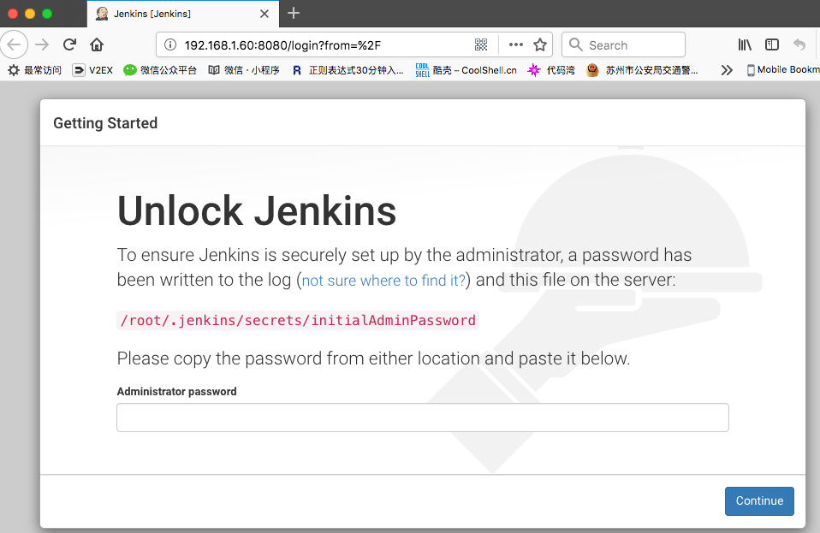
2.2 Jenkins安装步骤
下载jenkins.war，并运行：java -jar jenkins.war --httpPort=8080（默认端口）
1、http://192.168.1.60:8080, 浏览器访问出现如下界面：
获取/root/.jenkins/secrets/initialAdminPassword密码，填入点击Continue：

Slide 9
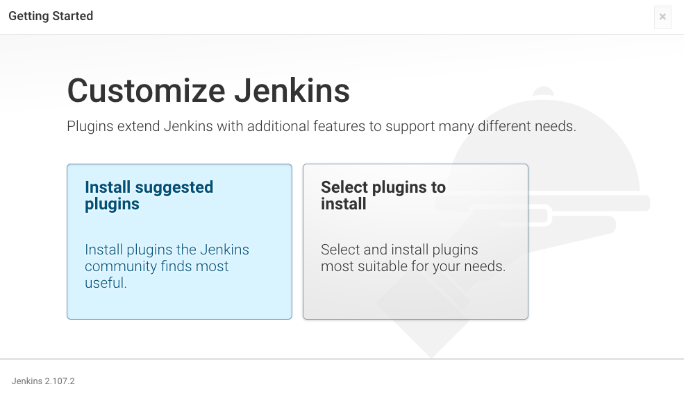
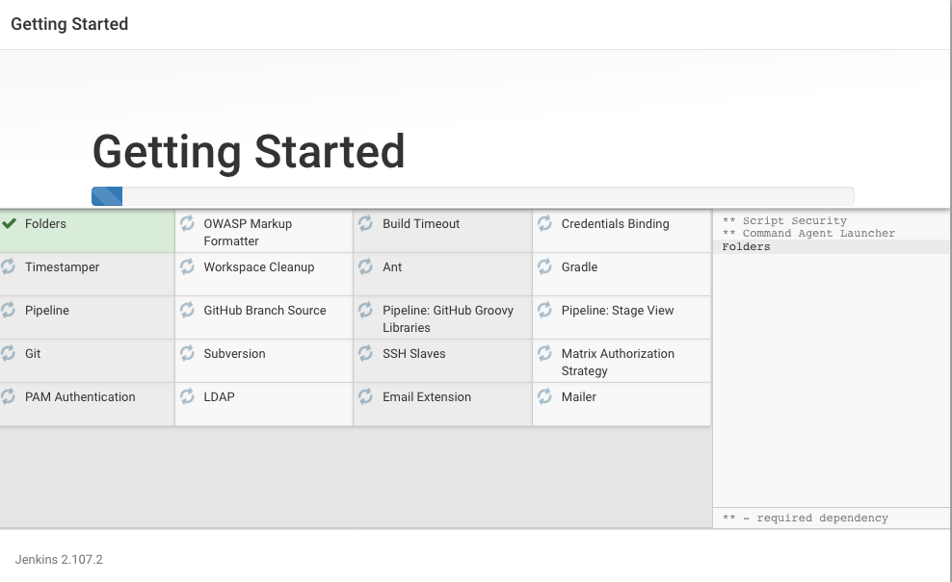
2.2 Jenkins安装步骤
2、初始化安装插件，可选择建议安装也可自己进行选择，这里我们选择默认：

Slide 10
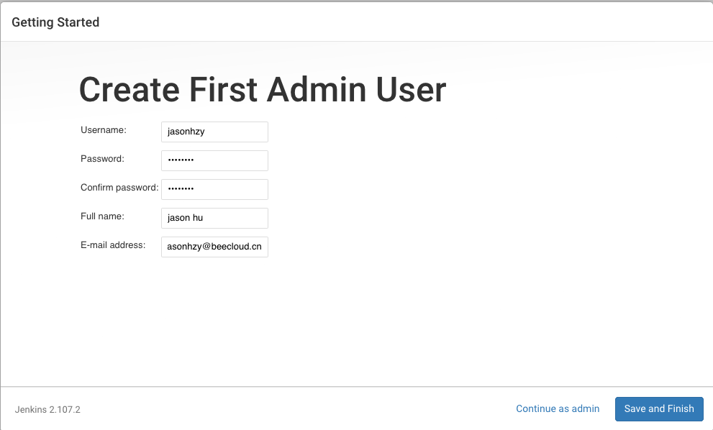
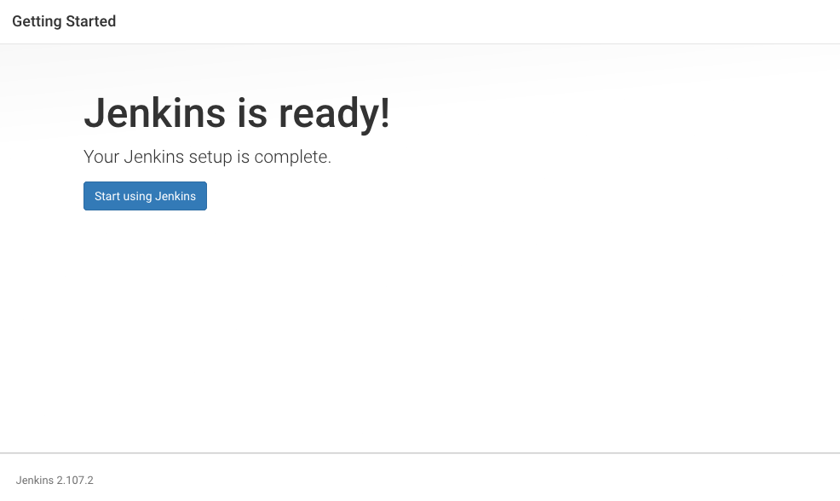
2.2 Jenkins安装步骤
3、安装完之后，可以创建管理员用户：

Slide 11
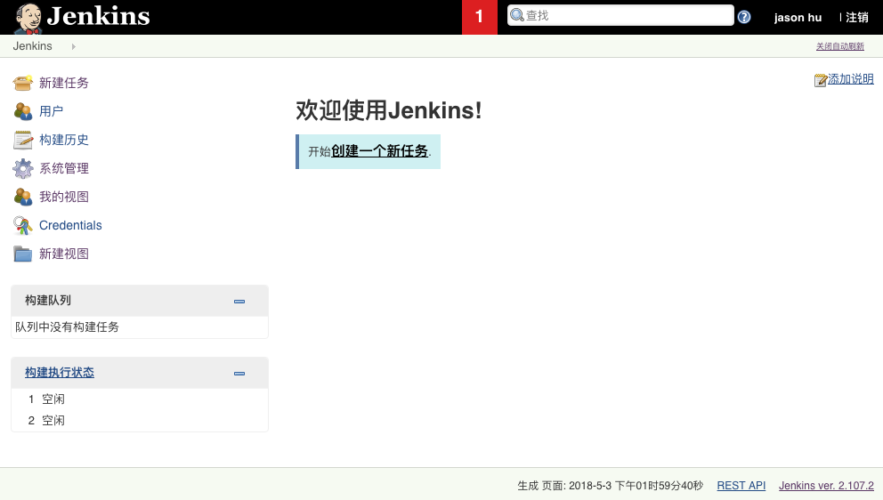
2.2 Jenkins安装步骤
4、安装完成：

Slide 12
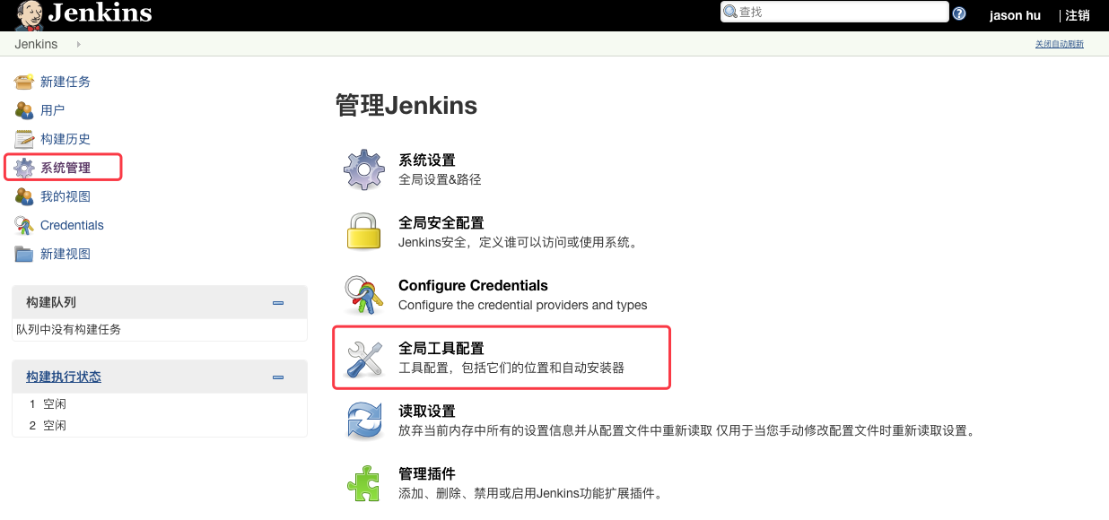
3 Jenkins配置
全局工具配置
选择“全局工具配置”选项

Slide 13
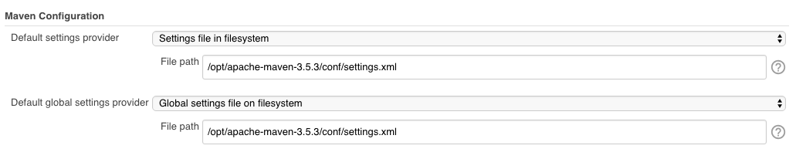
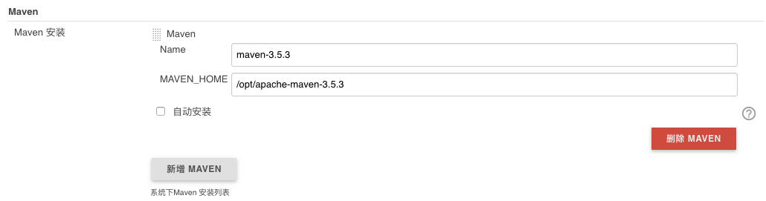
3 Jenkins配置
1. Maven配置

Slide 14
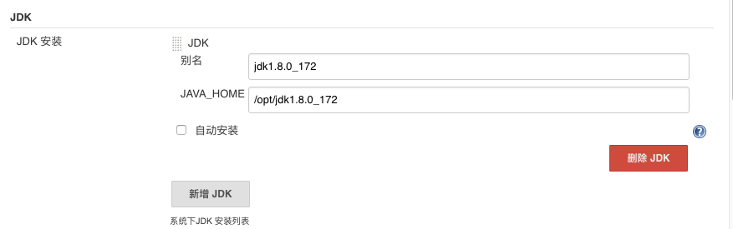
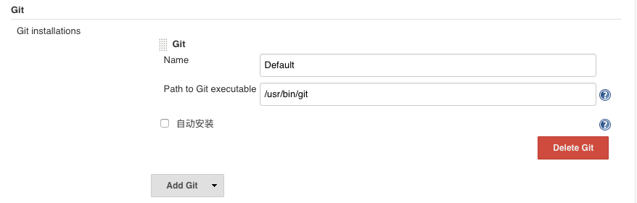
3 Jenkins配置
2. JDK配置
3. Git配置

Slide 15
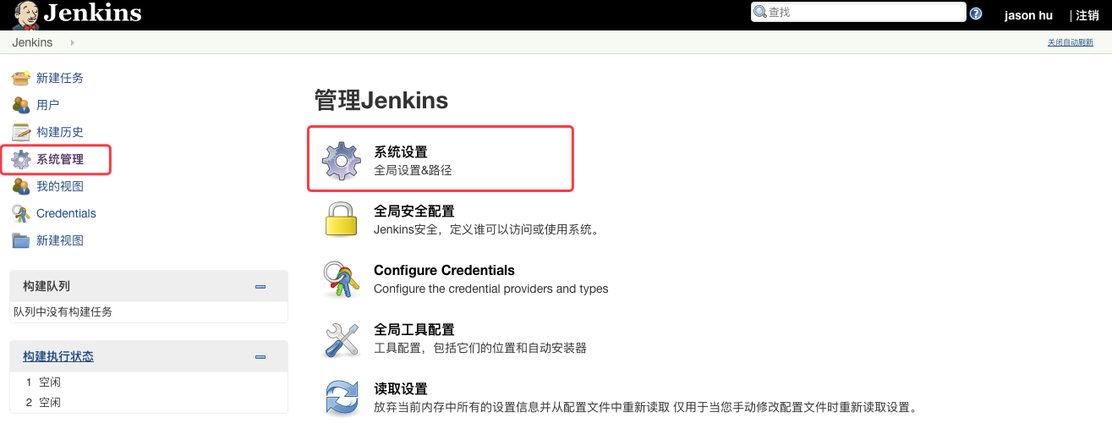
3 Jenkins配置
系统配置
选择框中的“系统配置”选项

Slide 16

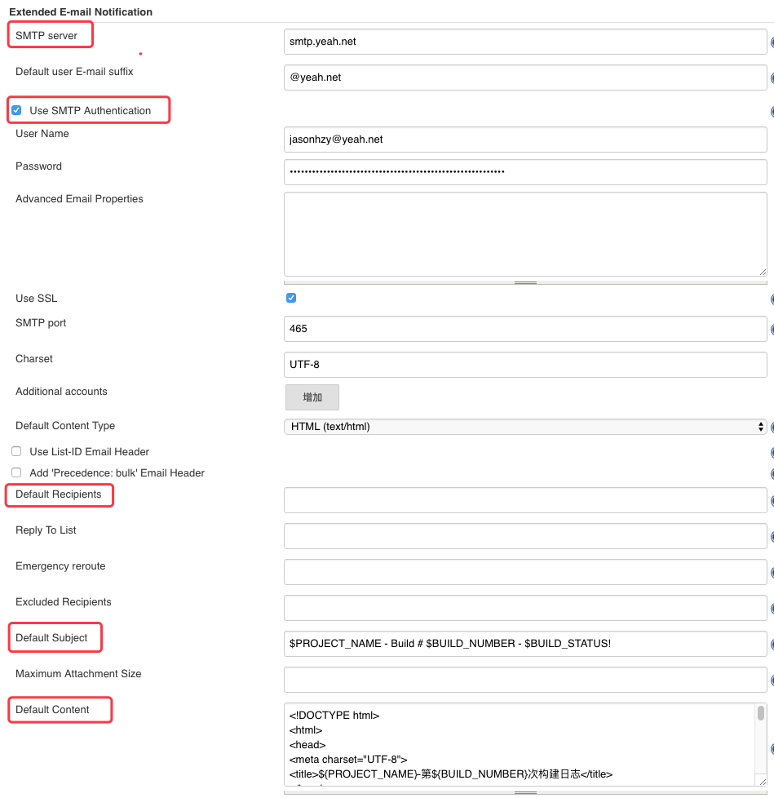
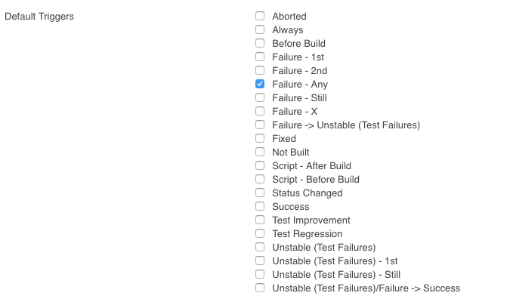
3 Jenkins配置
1.邮件配置(Extended E-mail Notification插件)
提醒：
Default Content配置的内容见当前ppt页下方的备注
Notes:
<!DOCTYPE html>
<html>
<head>
<meta charset="UTF-8">
<title>${PROJECT_NAME}-第${BUILD_NUMBER}次构建日志</title>
</head>
<body leftmargin="8" marginwidth="0" topmargin="8" marginheight="4" offset="0">
<table width="95%" cellpadding="0" cellspacing="0" style="font-size: 11pt; font-family: Tahoma, Arial, Helvetica, sans-serif">
<tr>
<td>(本邮件是程序自动下发的，请勿回复！)</td>
</tr>
<tr>
<td><h2>
<font color="#0000FF">构建结果 - ${BUILD_STATUS}</font>
</h2></td>
</tr>
<tr>
<td><br />
<b><font color="#0B610B">构建信息</font></b>
<hr size="1" width="100%" align="center" /></td>
</tr>
<tr>
<td>
<ul>
<li>项目名称： ${PROJECT_NAME}</li>
<li>构建编号： 第${BUILD_NUMBER}次构建</li>
<li>触发原因： ${CAUSE}</li>
<li>构建日志： <a href="${BUILD_URL}console">${BUILD_URL}console</a></li>
<li>构建Url： <a href="${BUILD_URL}">${BUILD_URL}</a></li>
<li>工作目录： <a href="${PROJECT_URL}ws">${PROJECT_URL}ws</a></li>
<li>项目Url： <a href="${PROJECT_URL}">${PROJECT_URL}</a></li>
</ul>
</td>
</tr>
<tr>
<td><b><font color="#0B610B">Changes Since Last Successful Build:</font></b>
<hr size="1" width="100%" align="center" /></td>
</tr>
<tr>
<td>
<ul>
<li>历史变更记录 : <a href="${PROJECT_URL}changes">${PROJECT_URL}changes</a></li>
</ul> ${CHANGES_SINCE_LAST_SUCCESS,reverse=true, format="Changes for Build #%n:<br />%c<br />",showPaths=true,changesFormat="<pre>[%a]<br />%m</pre>",pathFormat=" %p"}
</td>
</tr>
<tr>
<td><b>Test Informations</b>
<hr size="1" width="100%" align="center" /></td>
</tr>
<tr>
<td><pre style="font-size: 11pt; font-family: Tahoma, Arial, Helvetica, sans-serif">Total:${TEST_COUNTS,var="total"},Pass:${TEST_COUNTS,var="pass"},Failed:${TEST_COUNTS,var="fail"},Skiped:${TEST_COUNTS,var="skip"}</pre>
<br /></td>
</tr>
<tr>
<td><b><font color="#0B610B">构建日志 (最后 100行):</font></b>
<hr size="1" width="100%" align="center" /></td>
</tr>
<tr>
<td><textarea cols="80" rows="30" readonly="readonly" style="font-family: Courier New">${BUILD_LOG, maxLines=100}</textarea>
</td>
</tr>
</table>
</body>
</html>

Slide 17
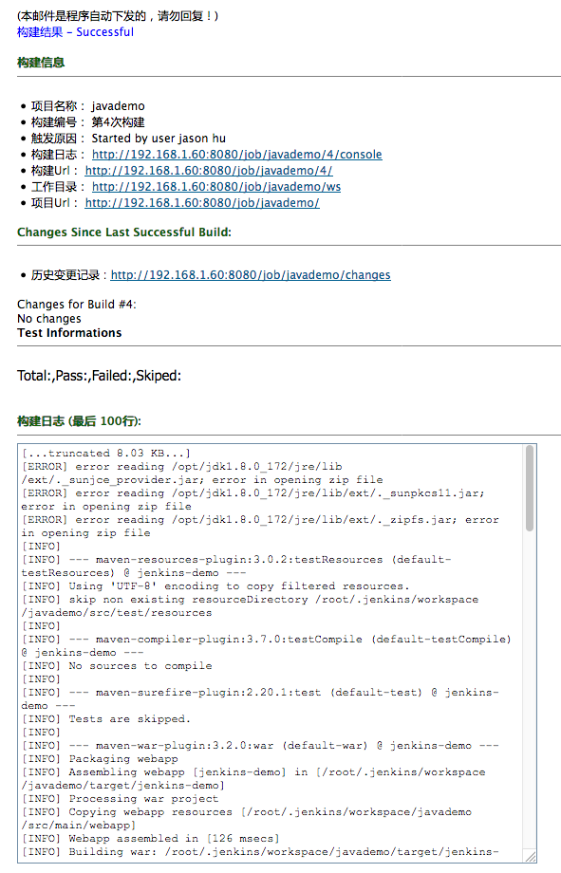
3 Jenkins配置
邮件发送内容即：

Slide 18
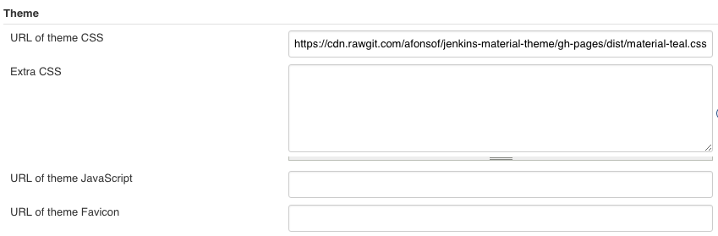
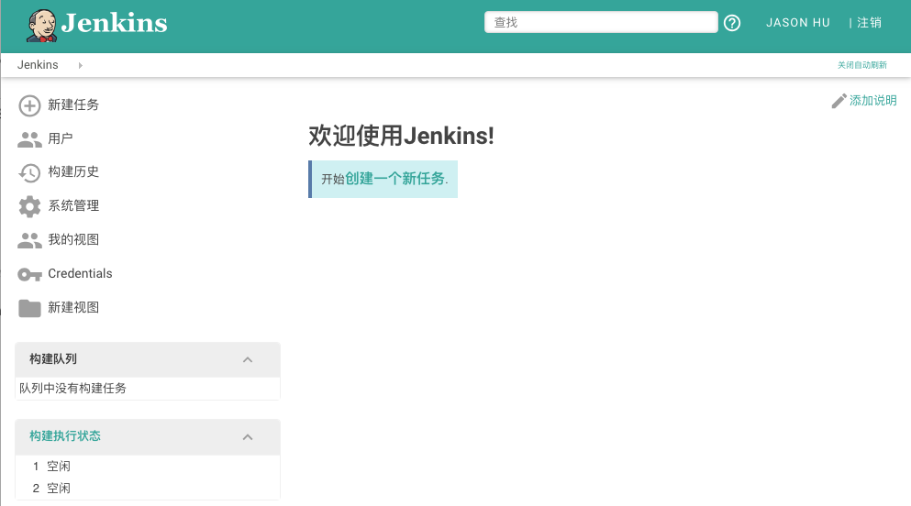
3 Jenkins配置
2.主题样式配置（Simple Theme插件）
Notes:
主题地址：http://afonsof.com/jenkins-material-theme/

Slide 19
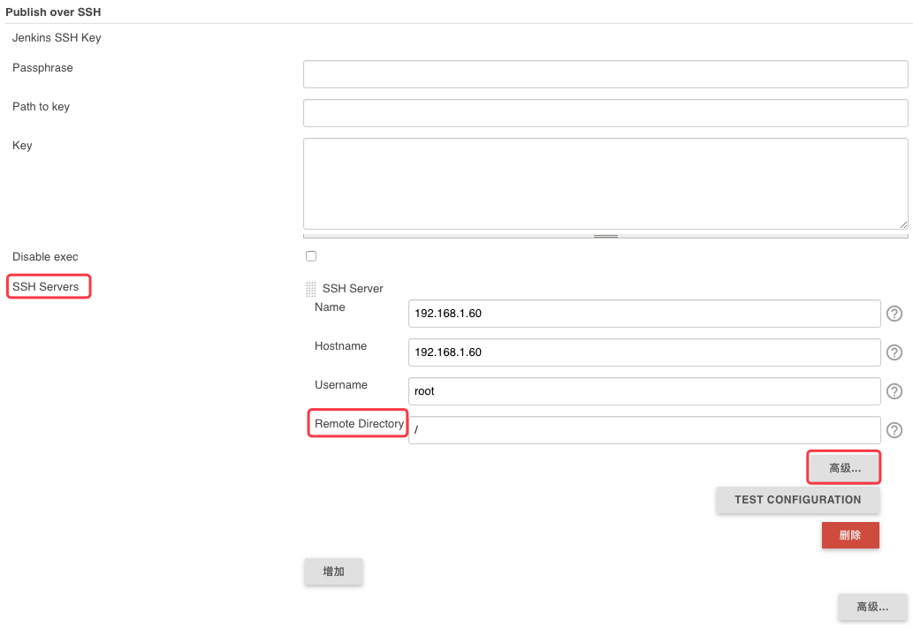
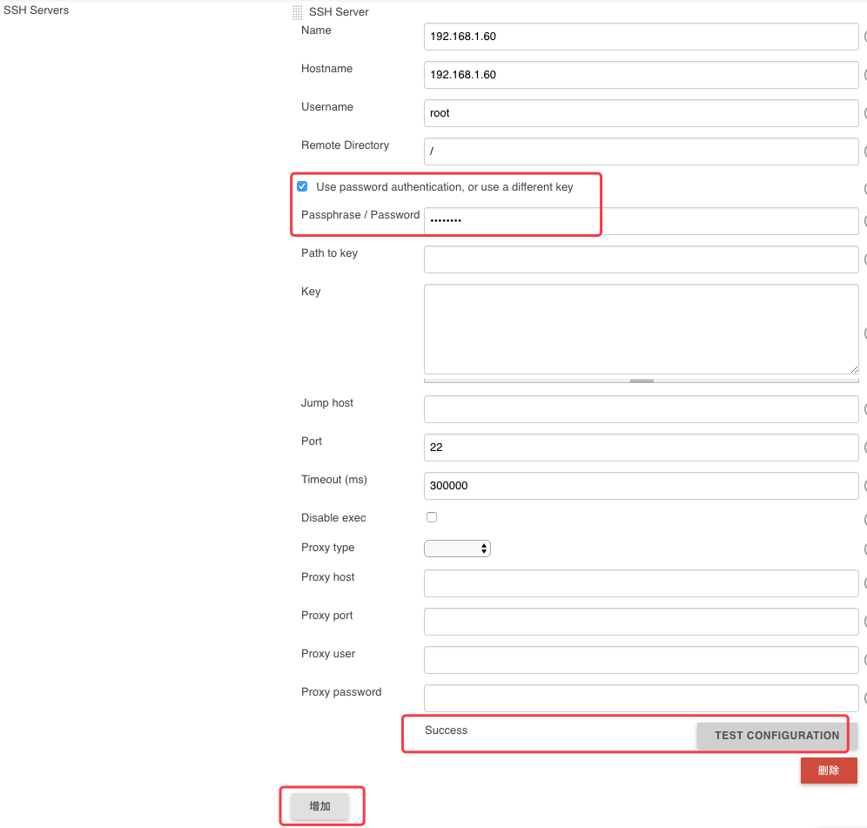
3 Jenkins配置
3.SSH设置（Publish over SSH插件）

Slide 20
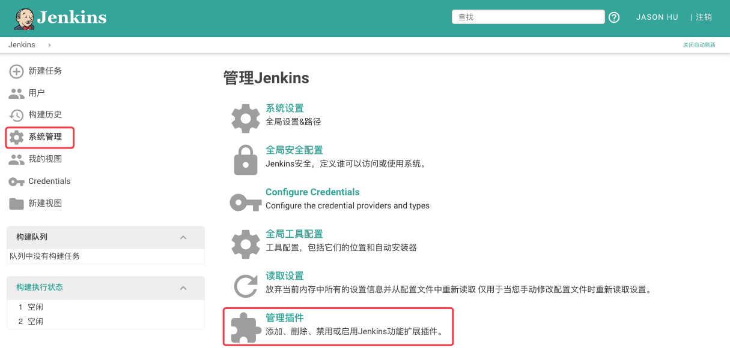
4 插件安装
4.1 安装步骤
(1) 选择框中的“管理插件”选项

Slide 21
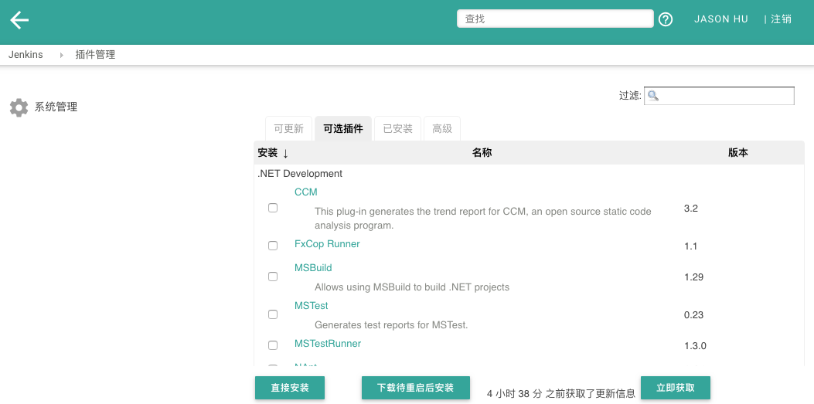
4 插件安装
(2) 选择“可选插件”可以安装所需的软件

Slide 22
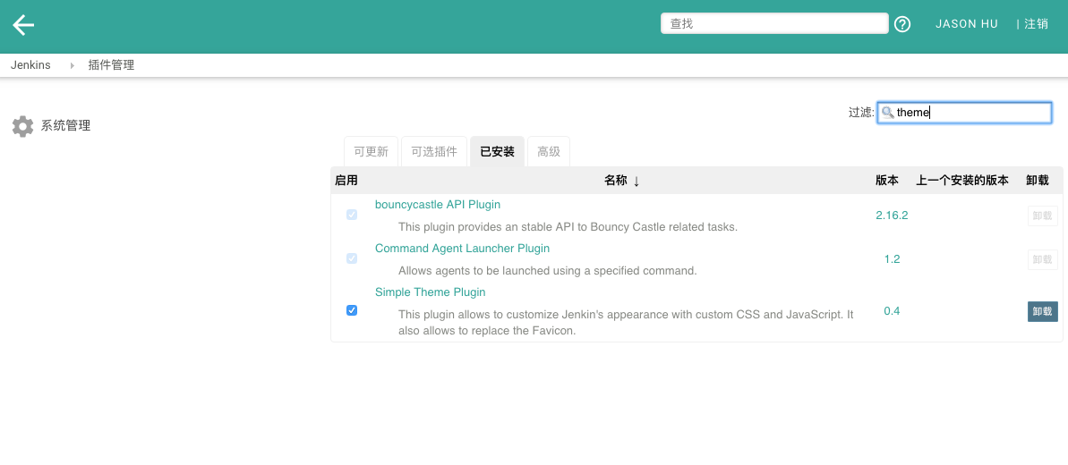
4 插件安装
(3) 选择“已安装”可以查看已经安装的软件
例如：上述之更改主题的插件Simple Theme

Slide 23
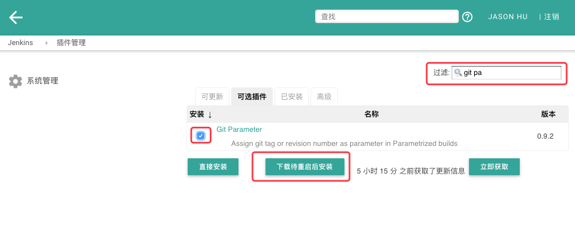
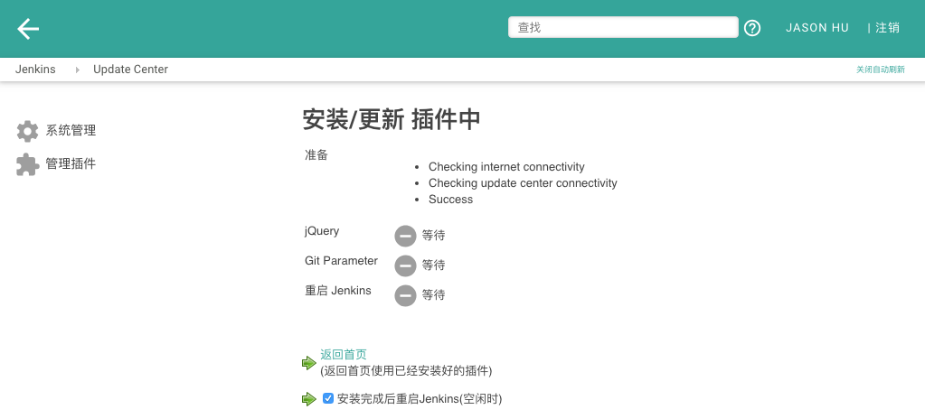
4 插件安装
4.2 安装实例

Slide 24
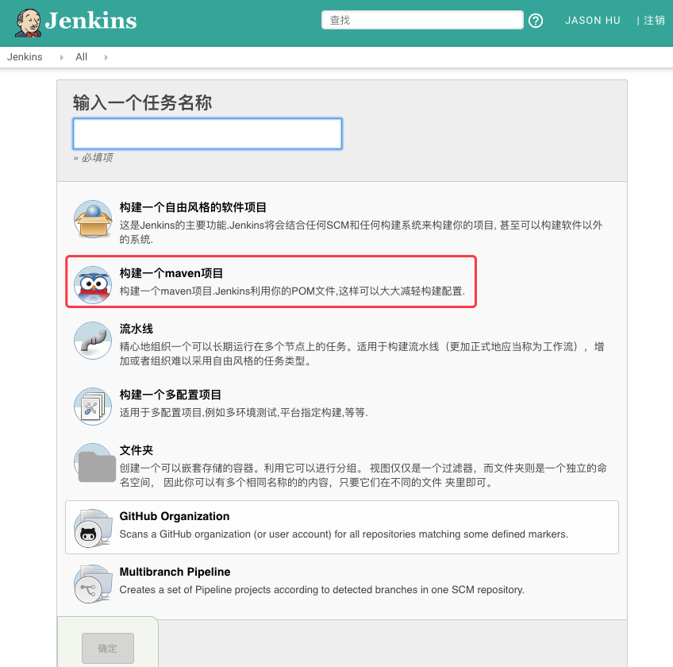
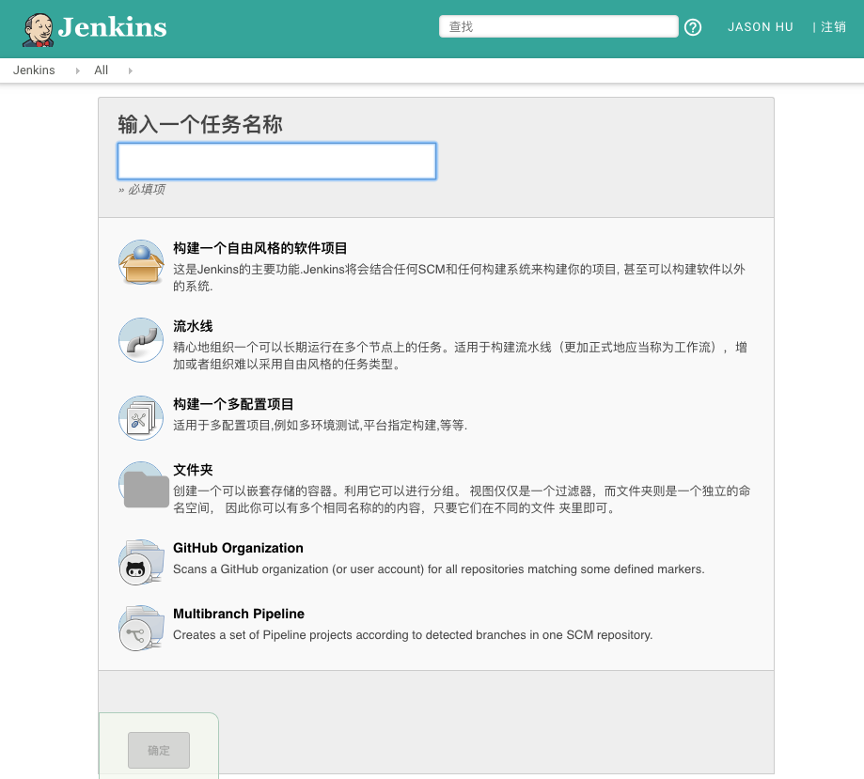
5.1 使用案例
以创建Maven项目为例
准备工作
1）安装创建Maven项目的插件：Maven Integration

Slide 25
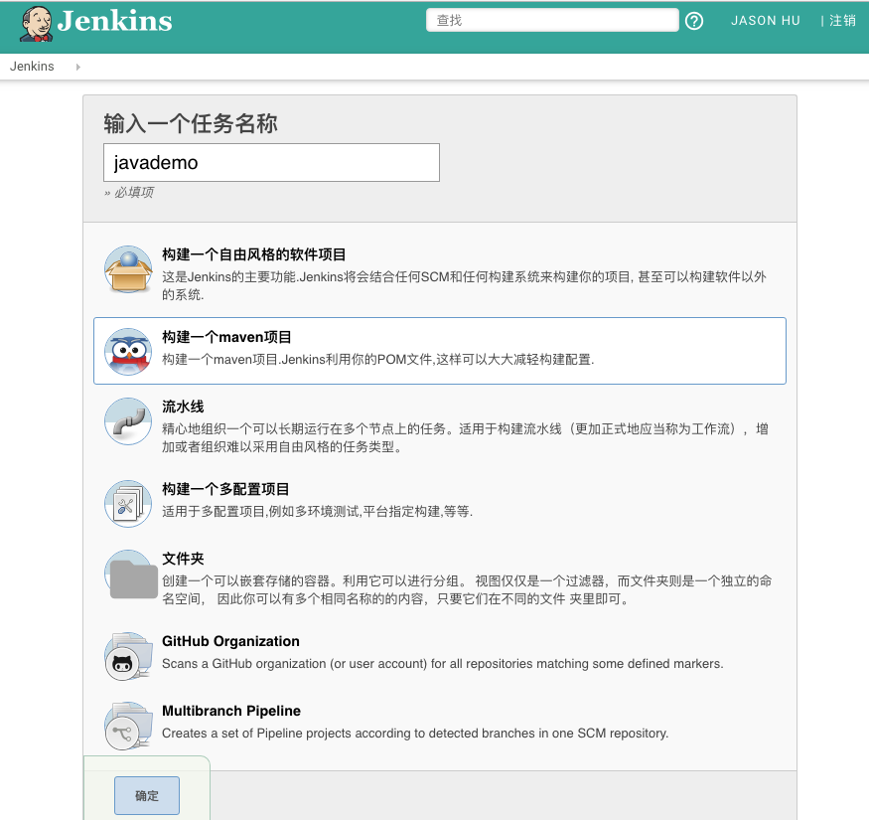
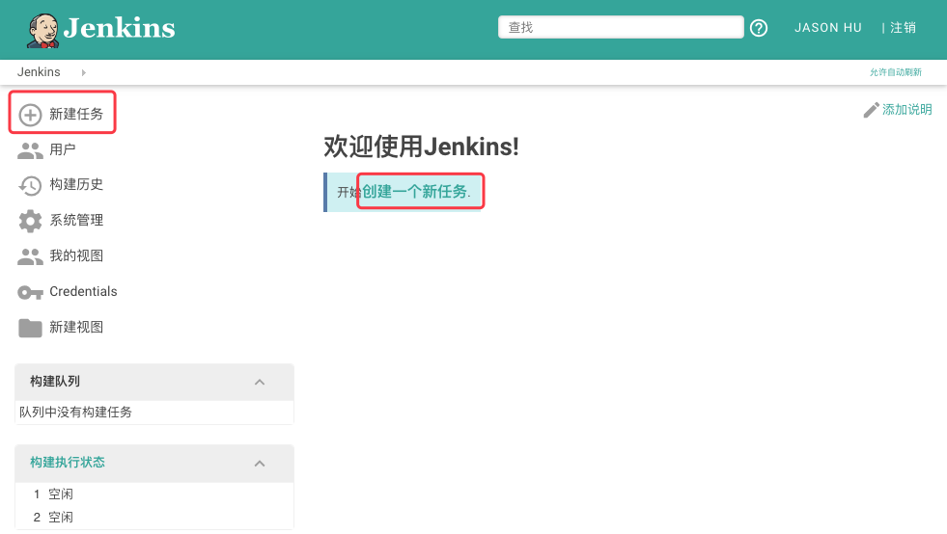
5.1 使用案例
2）安装备份打包文件（jar/war等）的插件：Copy Artifact
新建任务－创建项目

Slide 26
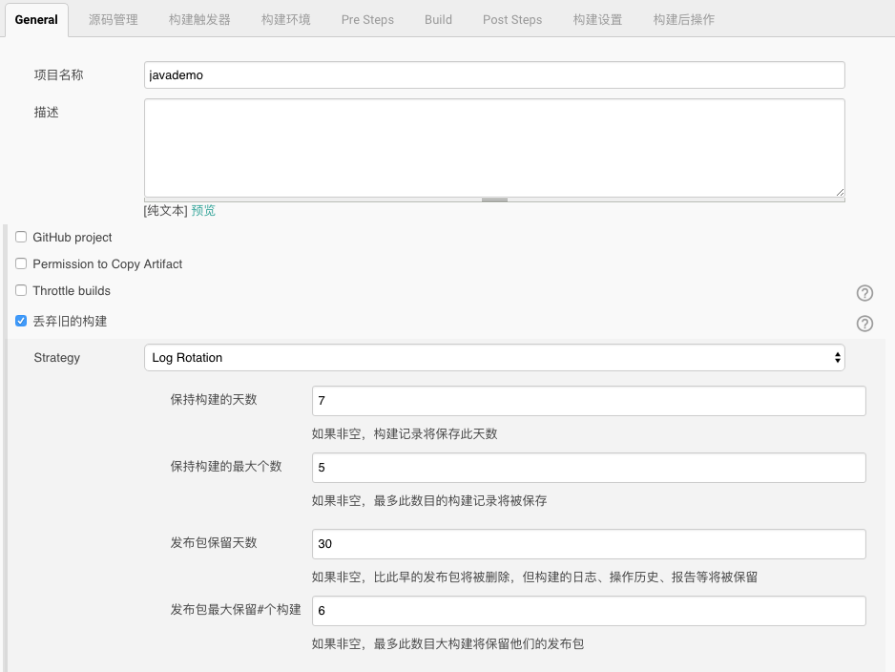
5.1 使用案例
项目配置
1）旧的构建保存期限配置

Slide 27
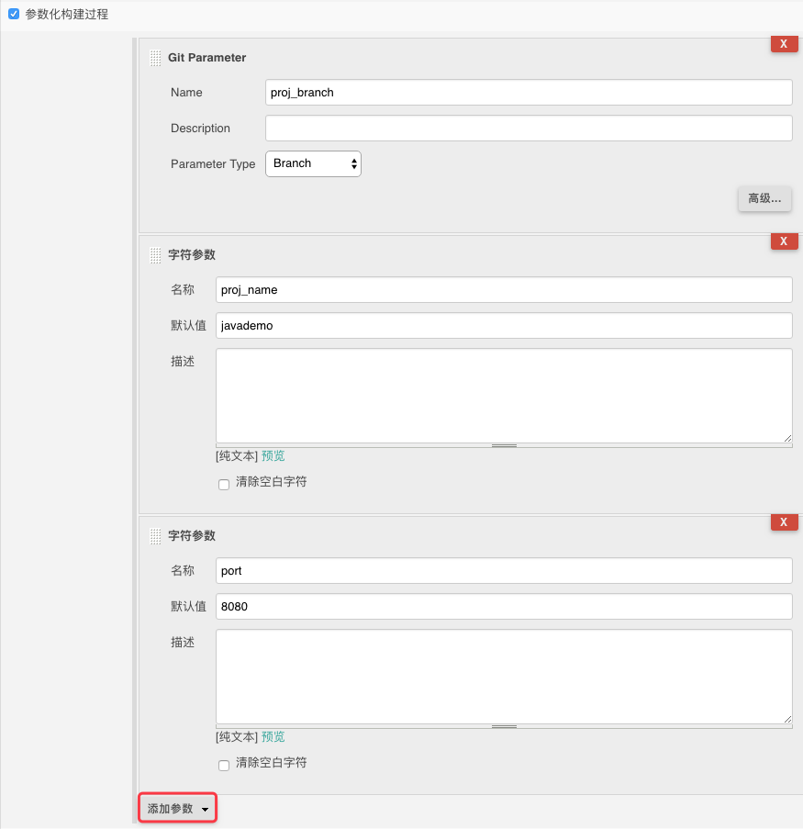
5.1 使用案例
2）参数化构建配置

Slide 28
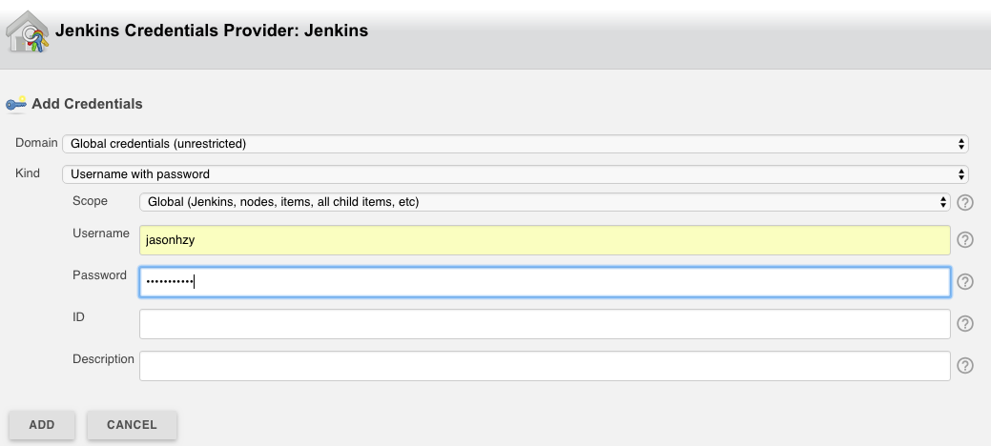
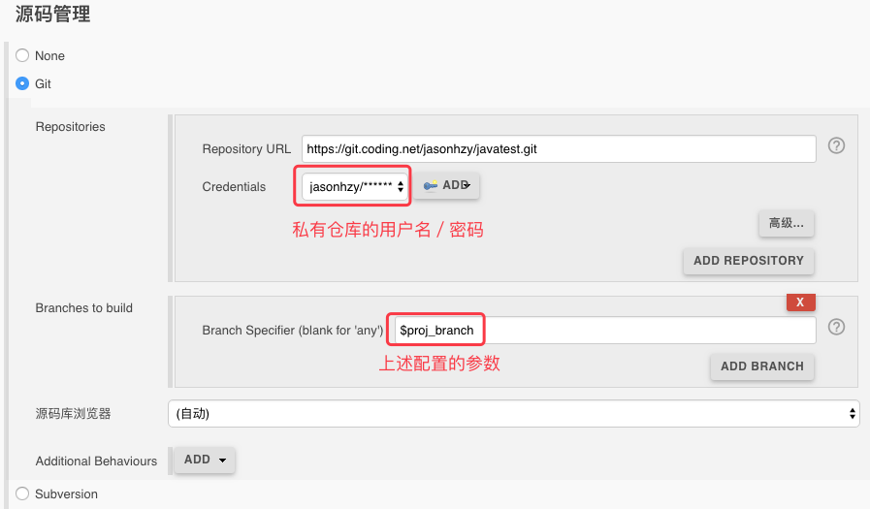
5.1 使用案例
3）源码仓库地址配置（git／svn）

Slide 29
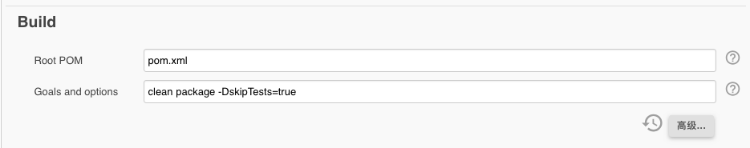
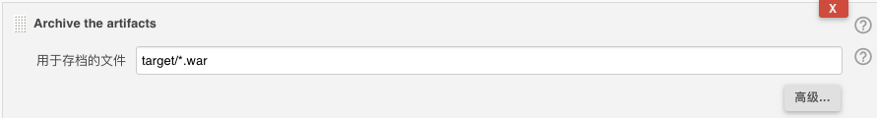
5.1 使用案例
4）构建－maven的测试打包等
5）构建后操作
(1)打包文件备份
备份的文件路径：
{JENKINS_HOME}/jobs/ {PROJECT_NAME}/builds/ {BUILD_ID}/archive/target

Slide 30
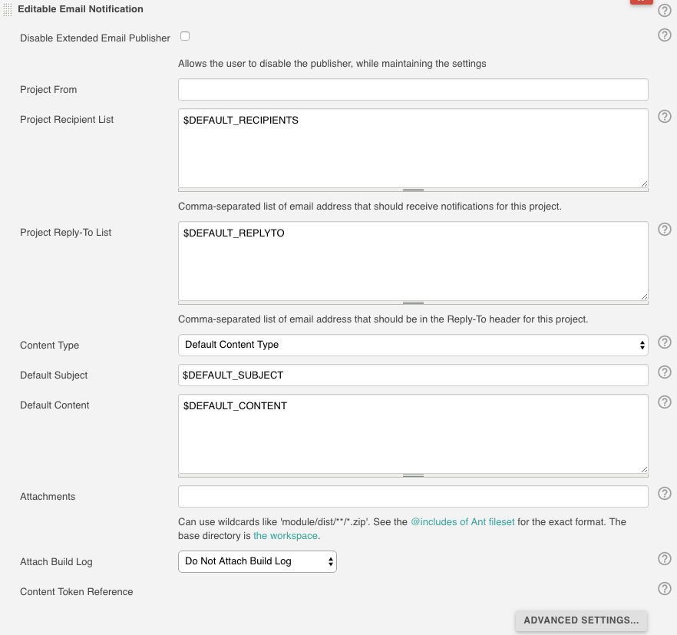
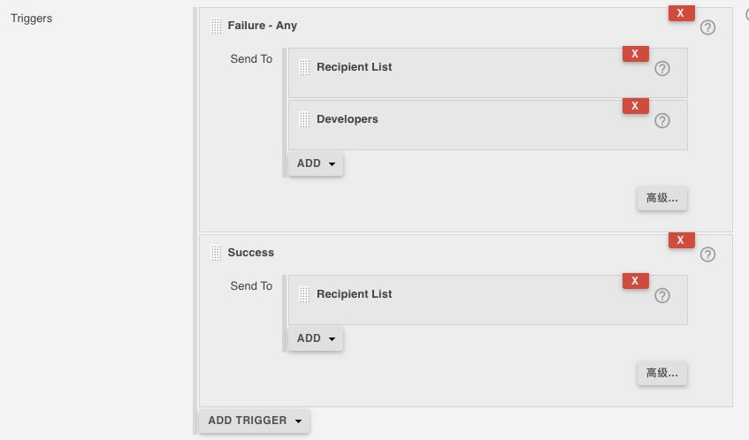
5.1 使用案例
(2)邮件通知

Slide 31
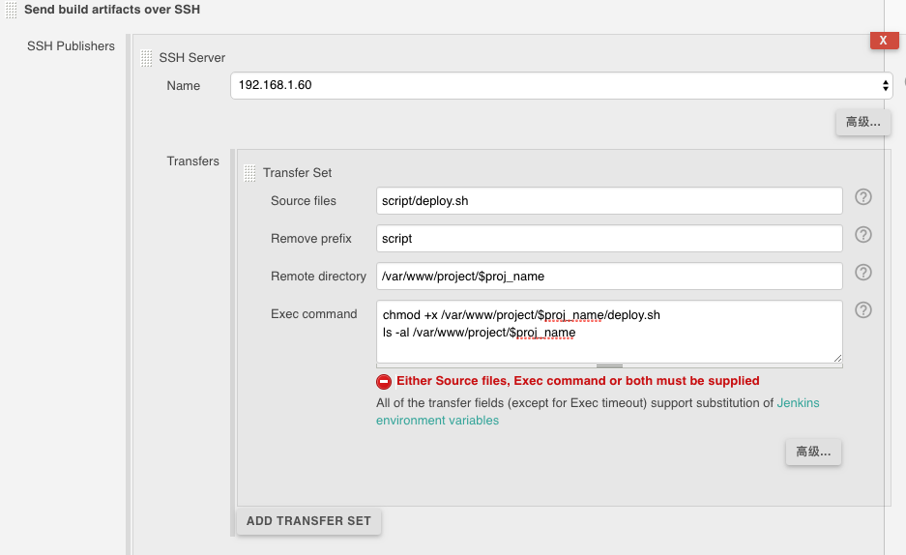
5.1 使用案例
(3)打包文件上传至服务器，并执行相关shell

Slide 32
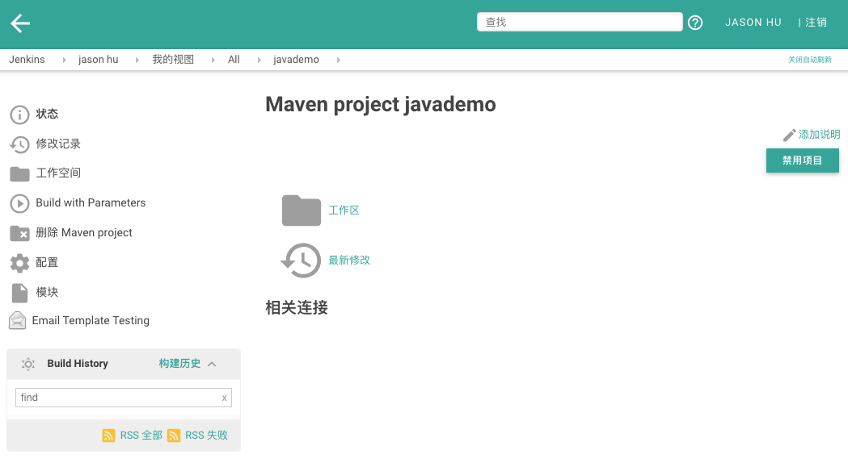
5.1 使用案例
配置完成后，即

Slide 33
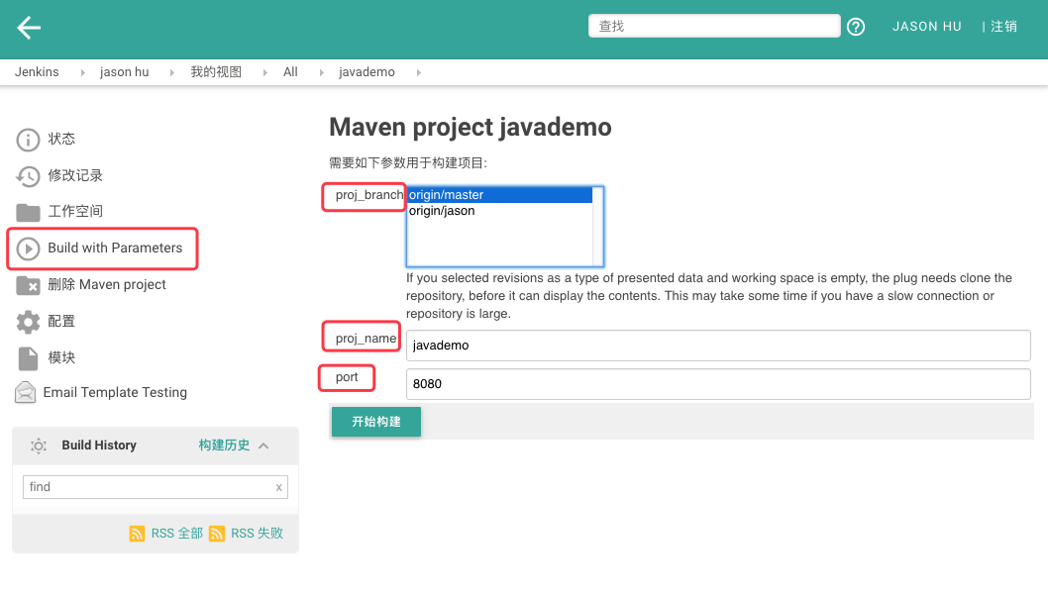
5.1 使用案例
构建项目，完成项目的发布

Slide 34
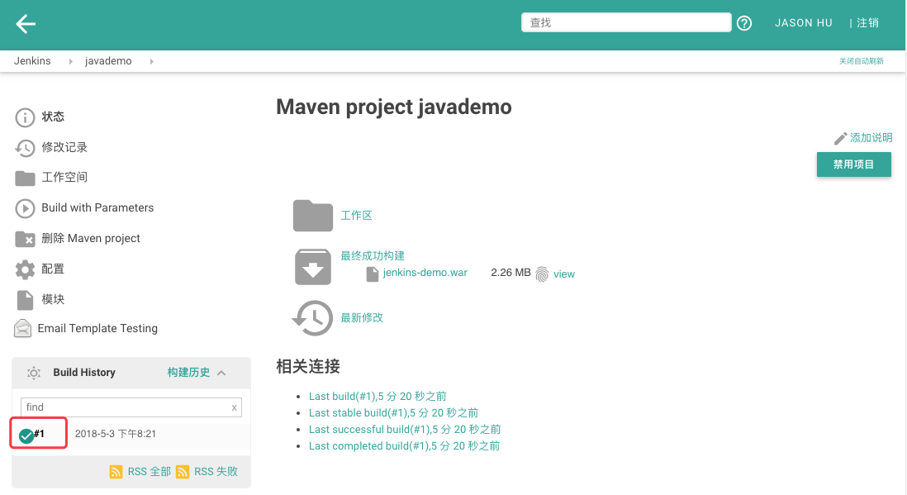
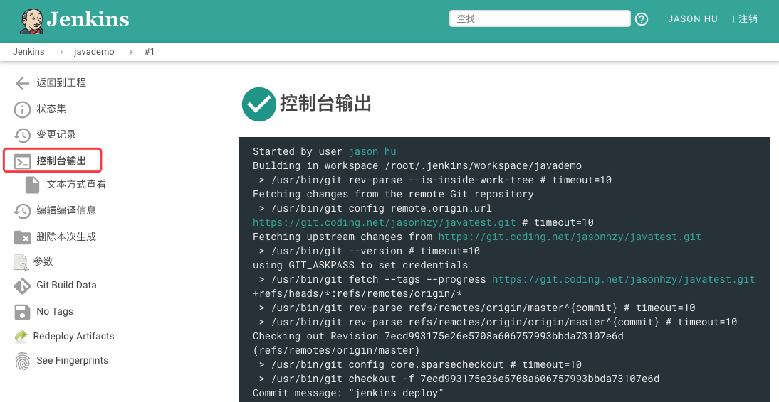
5.1 使用案例
构建项目查看控制台

Slide 35
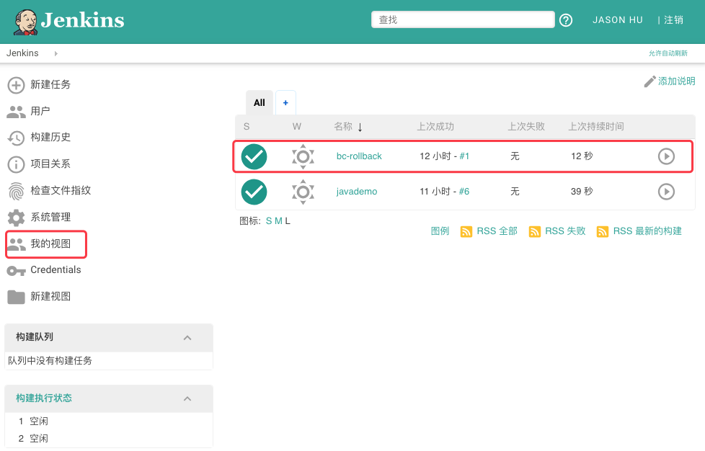
5.2 回滚
新建用于备份的项目

Slide 36
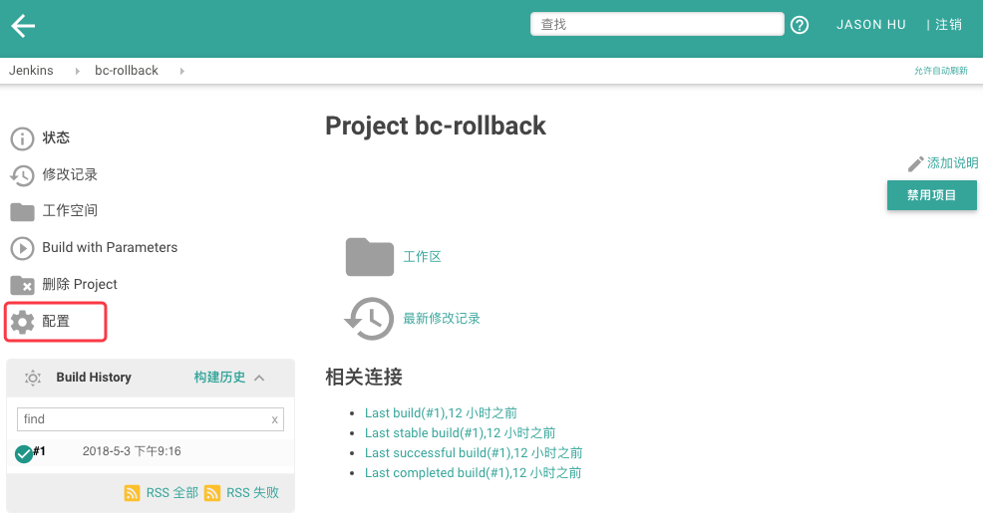
5.2 回滚
基本配置

Slide 37
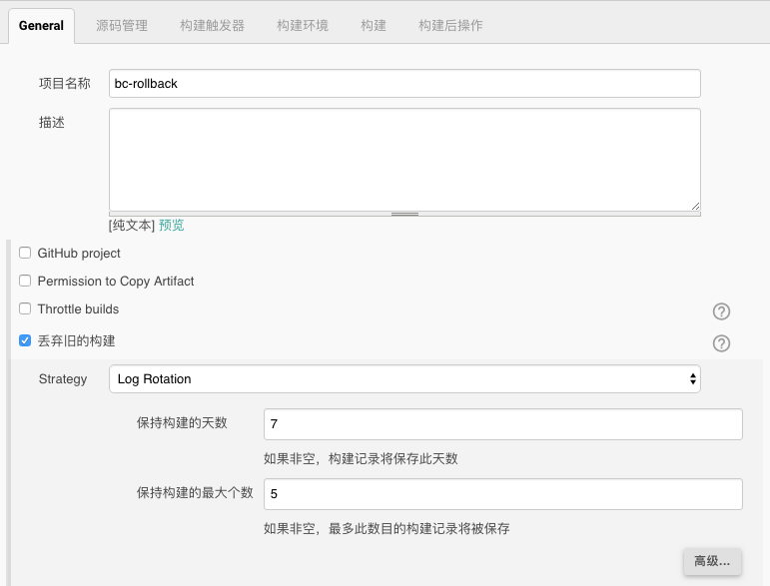
5.2 回滚
1）旧的构建保存期限配置

Slide 38
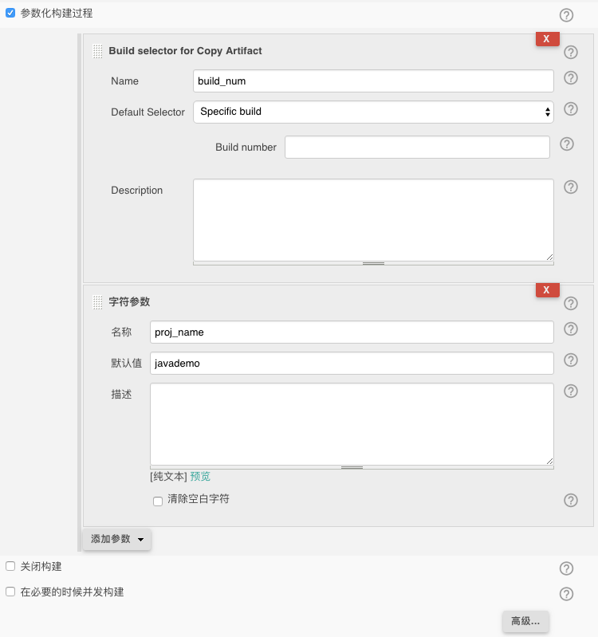
5.2 回滚
2）参数化构建

Slide 39
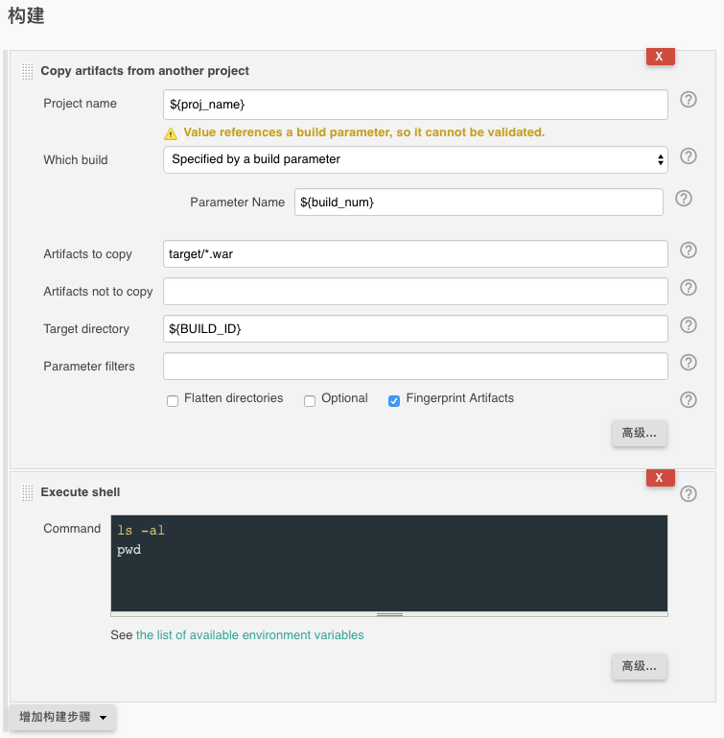
5.2 回滚
3）构建

Slide 40
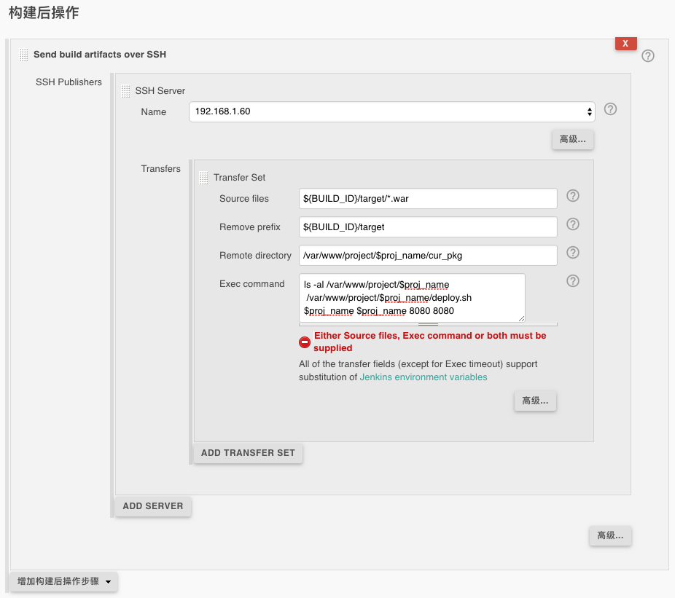
5.2 回滚
4）构建后操作

Slide 41


5.2 回滚
配置完成之后，进行项目构建

Slide 42
Q&A
Thanks

